Slide 1


IBM-Cloud catalog

Slide 2
План
IBM Cloud Dashboard
Контейнерні платформи в IBM Cloud
Cloud Foundry
Kubernetes
OpenShift

Slide 3
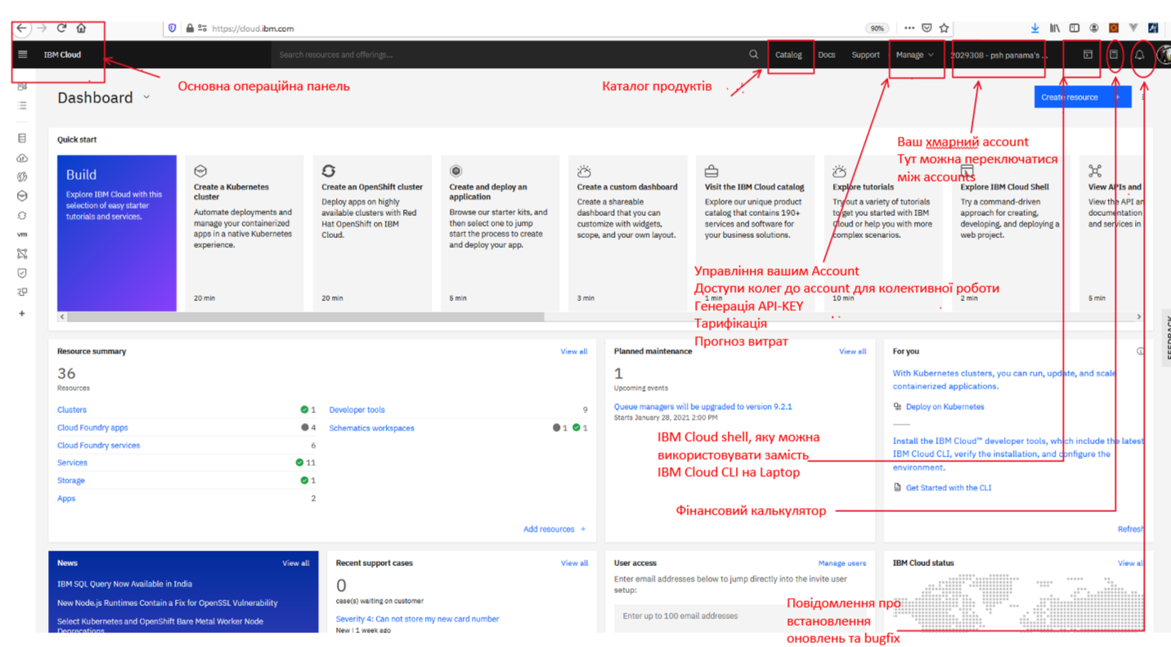
IBM-Cloud Dashboard
Notes:
Основні елементи керування хмарної консолі

Slide 4
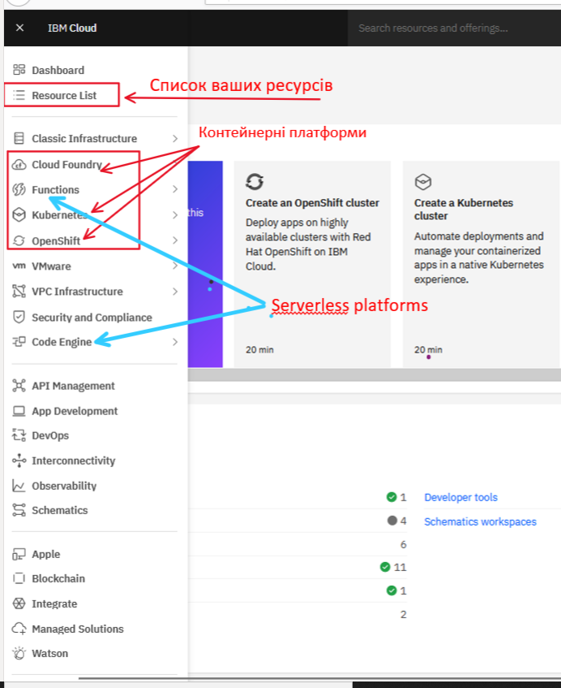
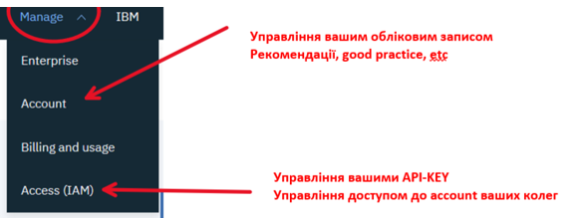
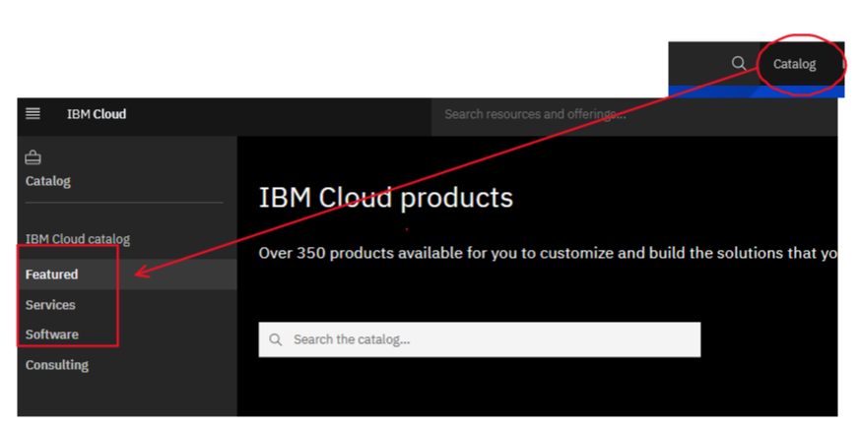
IBM-Cloud Dashboard
Notes:
На які елементи треба звернути увагу. Будуть використовуватися при зв’язуванні сервісів та подключенню нових

Slide 5

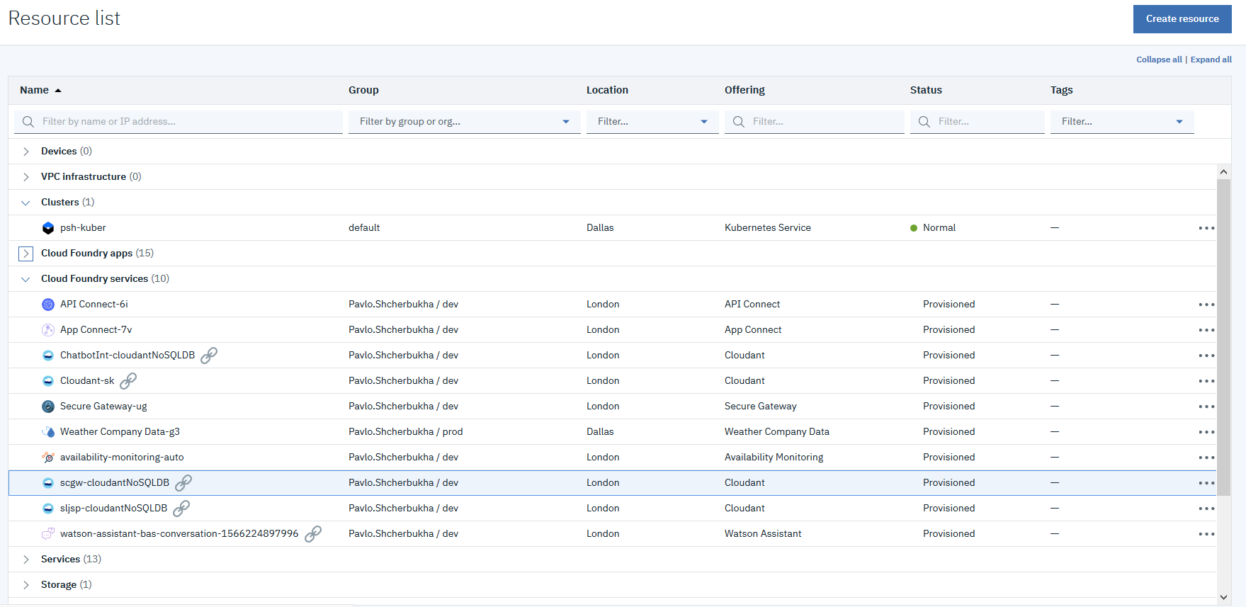

IBM-Cloud Dashboard. Типи контейнерів
Cloud Foundry
Kubernetes
OpenShift
Notes:
Типи контейнерів, що використовуються в IBM Cloud

Slide 6
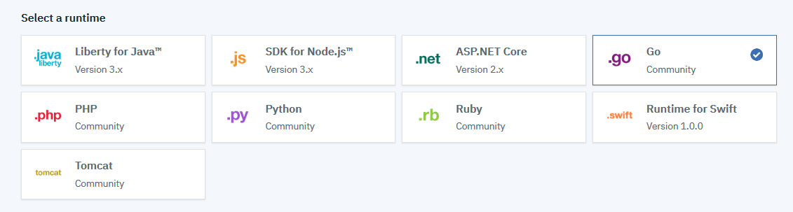
IBM-Cloud Dashboard. CloudFoundry
Cloud Foundry
https://cloud.ibm.com/docs/cloud-foundry-public?topic=cloud-foundry-what-is-cloud-foundry
Найстарший тип контейнеру, але дуже популярний
Відзначається своєю простотою і надійністю
Забезпечує самодіагностику, масштабування, безпеку
Відповідає вісім сучасним вимогам до Cloud Native
Простий для старту та середовища DEV.
Доступний на безстроковій основі
Notes:
Для початку – самий простий, не лімітований в часі. Для навчання і DEV – ідеальне місце

Slide 7
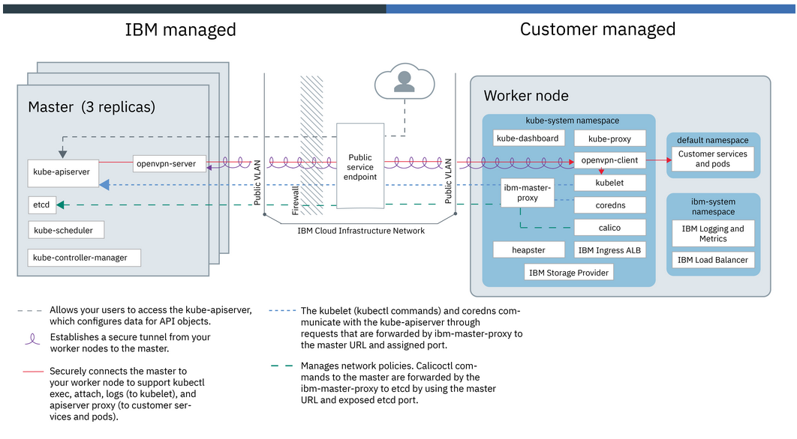
IBM-Cloud Dashboard. Kubernetes
Kubernetes
https://cloud.ibm.com/docs/containers?topic=containers-cs_cluster_tutorial
Сучасний
Ідеальний для простих задач
Для короткочасних середовищ
Free - 2 vCPUs 4GB RAM
For 30 day
then delete and repeat
https://cloud.ibm.com/docs/containers?topic=containers-service-arch
Notes:
Архітектура IBM Kubernetes контейнерної платформи. Лімітована часом при бесплатному використанні та обчислювальними ресурсами та можливістю розгортання додаткових додатків, щоб зробити з нього цукерочку.

Slide 8
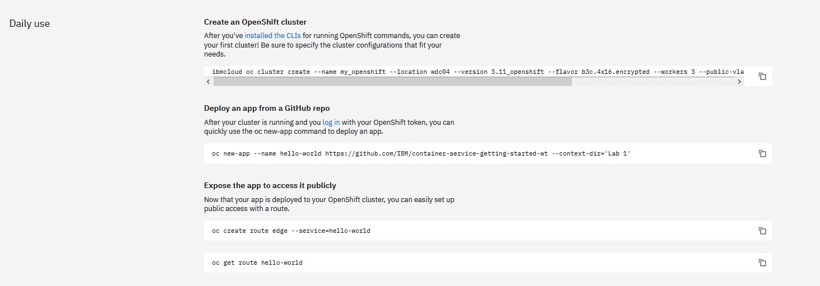
IBM-Cloud Dashboard. OpenShift
OpenShift
Develop in a preconfigured OpenShift environment available for four hours at no charge.
https://developer.ibm.com/openlabs/openshift
Високонадійний, безпечний
Ідеальний для відповідальних задач
Присутній у всіх Хмарах
https://cloud.ibm.com/docs/containers?topic=containers-cs_ov#openshift_kubernetes
Notes:
Різні варіанти OpenShift платформи: від LapTop варіанту до enterprise

Slide 9
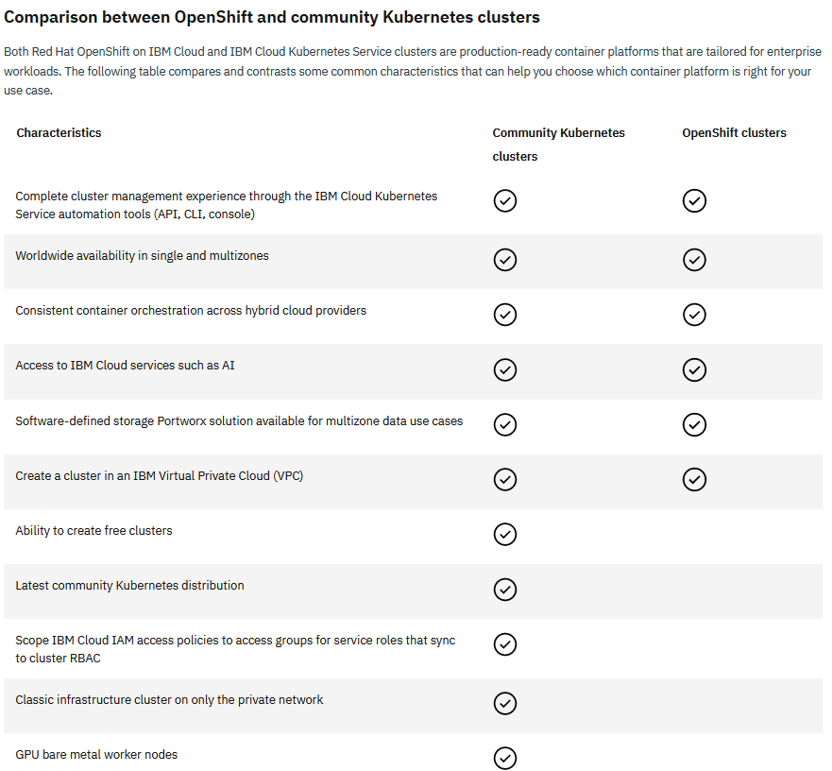
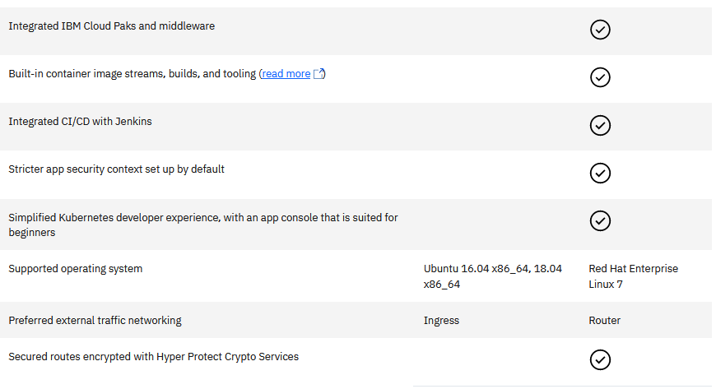
IBM-Cloud Dashboard. OpenShift vs Kubernetes
https://cloud.ibm.com/docs/containers?topic=containers-cs_ov#openshift_kubernetes
Notes:
Різні варіанти OpenShift платформи: від LapTop варіанту до enterprise

Slide 10
IBM-Cloud Dashboard. Підсумок
Маємо 3 типи контейнерних платформ
Почати можна з будь-якої, але краще з найпростішої
Перш ніж розробляти бажано освоїти DevOps процес уже на існуючих прикладах
Щоб не вигадувати велосипед потрібно мати уявлення про перелік хмарних сервісів

Slide 11
IBM-Cloud Dashboard. Як працювати з IBM Cloud?
1. Можна працювати с IBM-Cloud Dashboard
Підходить на початкових етапах, але не можна використати для пакетних завдань
2. Можна працювати через IBM Cloud Command Line Interface
Дозволяє управляти хмарними ресурсам з допомогою команд. Команди CLI можна включати в пакети команд. Може використовуватися:
з laptop користувача, попередньо встановивши;
з IBM Cloud Shell, що запускається у IBM Cloud web UI;
в командах та пакетах DevOps toolchains.
3. Для роботи з Kubernetes – кластером використовується традиційний kubectl, helm.
4. Для роботи з OpenShift – кластером використовується традиційна oc або ODO, helm.

Slide 12
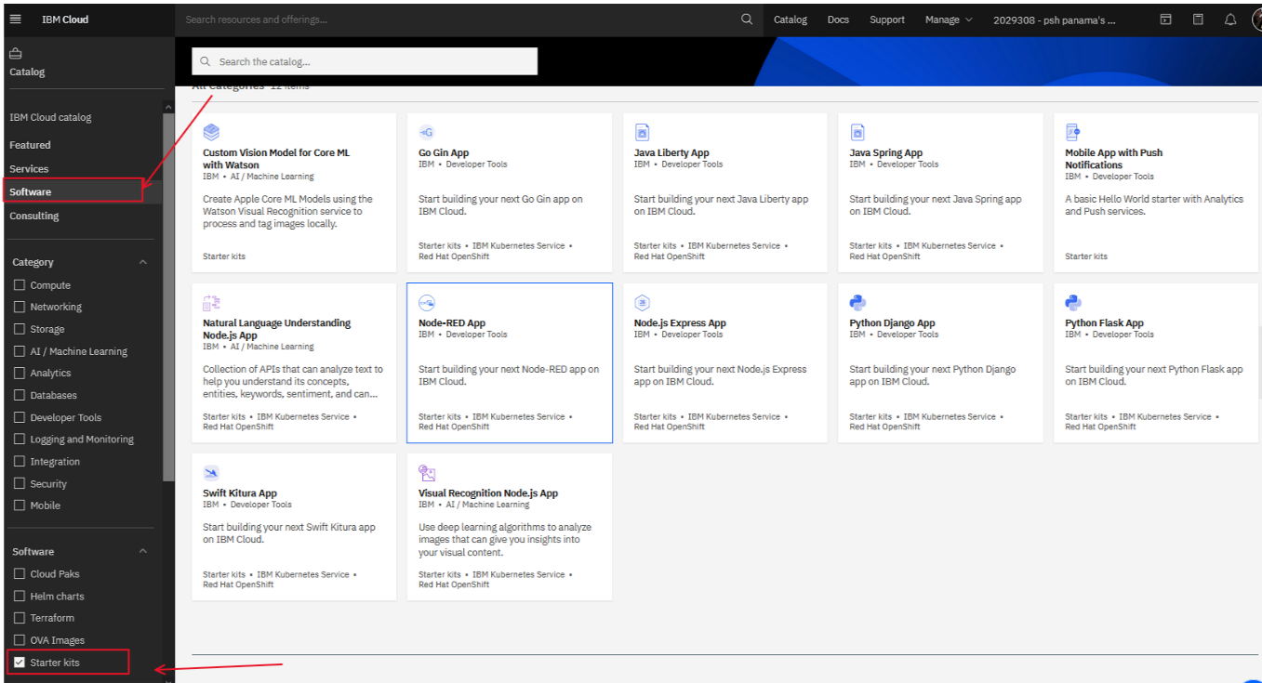
IBM-Cloud Dashboard. Starter kits
Для початку, можна вибрати прості приклади з набору starter kits
Notes:
Відмічені ресурси для організації мережевної інфраструктури, що дозволяє створити єдину мережу: локально-хмара

Slide 13
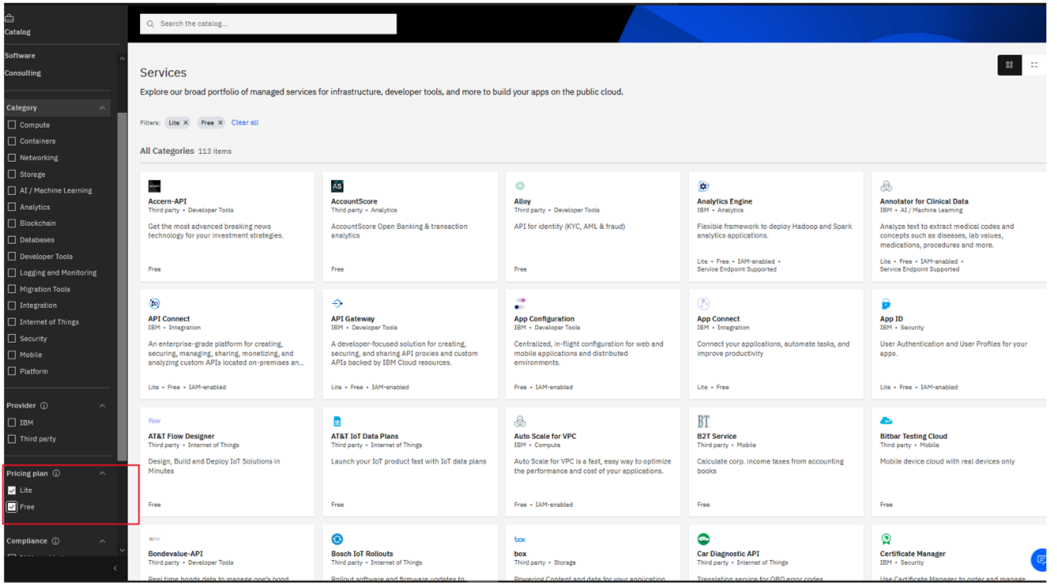
IBM-Cloud Dashboard. Pricing plan
Для навчання потрібно вибирати сервіси Light та Free
Notes:
Відмічені ресурси для організації мережевної інфраструктури, що дозволяє створити єдину мережу: локально-хмара

Slide 14
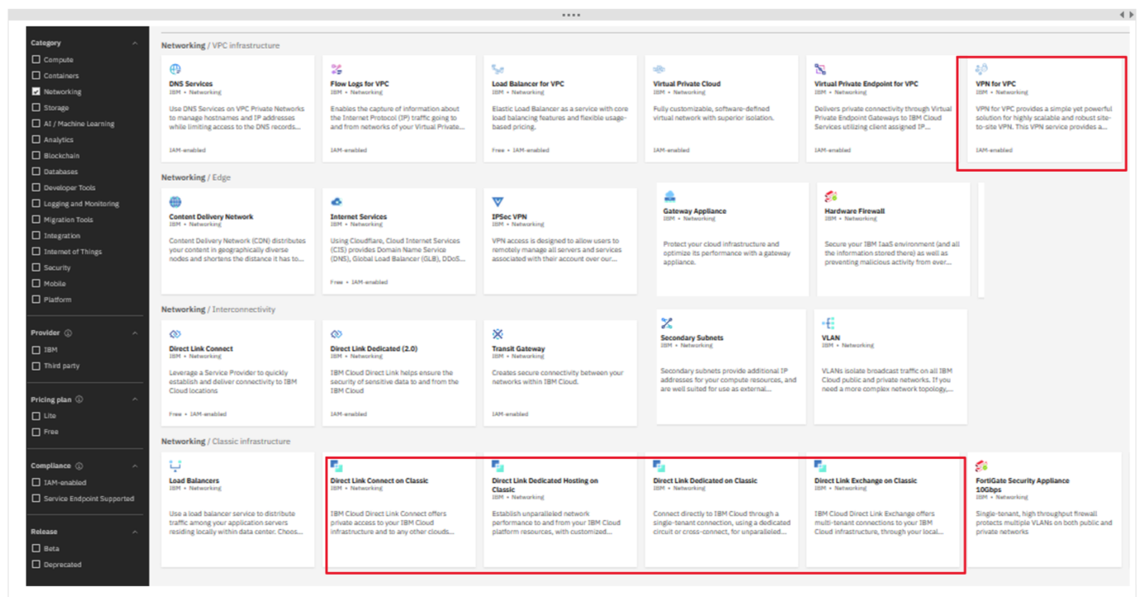
IBM-Cloud Dashboard. Networking
Direct Link - дозволяє побудувати Хмарні ресурси і локальні ресурси в єдиній мережі. Продукти відрізняються швідкісю передачі та захищенністю
Notes:
Відмічені ресурси для організації мережевної інфраструктури, що дозволяє створити єдину мережу: локально-хмара

Slide 15
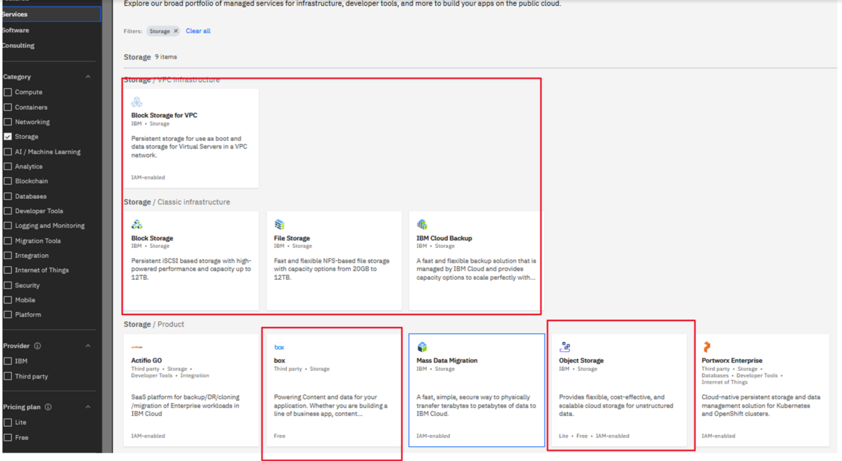
IBM-Cloud Dashboard. Storage
Object Storage – найбільш використовується для повсякденної роботи. Box - гарна платформа для збереження файлів.
Notes:
Основні ресурси для збереження данних. Оосбливо звертаю на файло-сховище BOX та на Object Storage. Object Storage має ще інтерфейси SQL та REST API. Object Storage зараз почали використовувати як data lake. Тобто csv файл можно розібрати з допомогою SQL надбудови

Slide 16
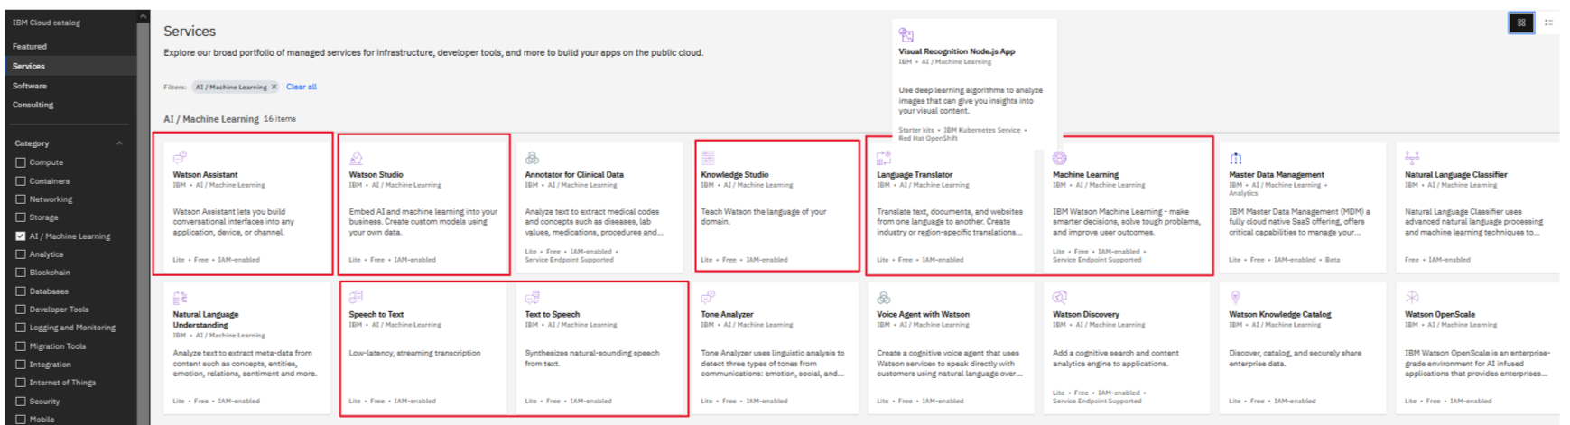
IBM-Cloud Dashboard.AL
Watson-Assistant – Чат-Бот, Watson-Studio – Середовище для аналітики…….
Notes:
Ну тут відмічені різні когнітивні інструменти

Slide 17
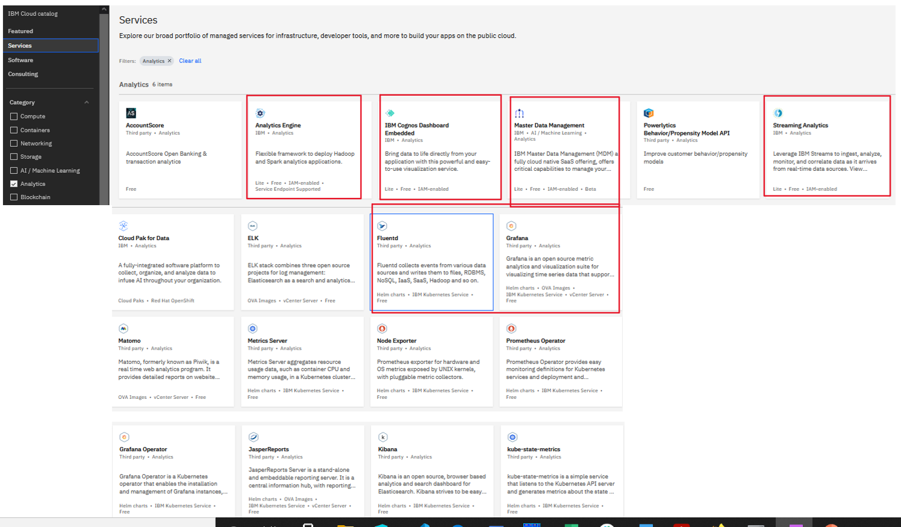
IBM-Cloud Dashboard.Analytics
Продукти для побудови аналітики. Основний плюс, що продукти уже інтегровані між собою і готові для використання.
Notes:
Робота с BigData

Slide 18
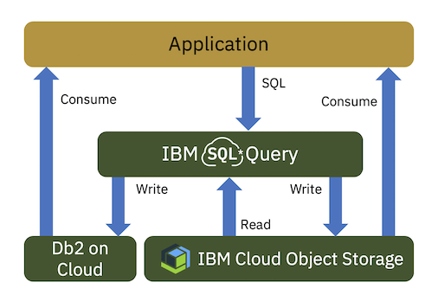
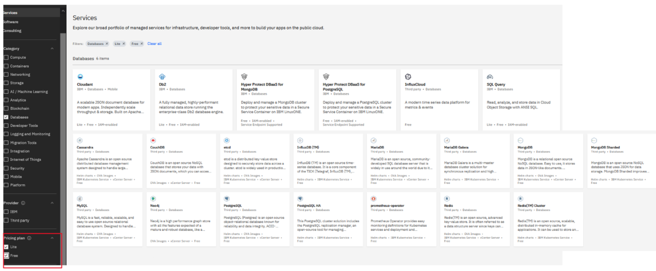
IBM-Cloud Dashboard.Databases
Відмічені БД, що можна використати вільно в навчанні

Slide 19
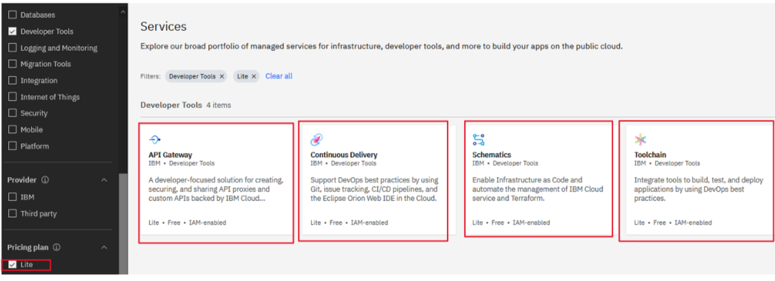
IBM-Cloud Dashboard.Devops Tools
Відмічені інструменти по CI/CD, що найбільш популярні

Slide 20
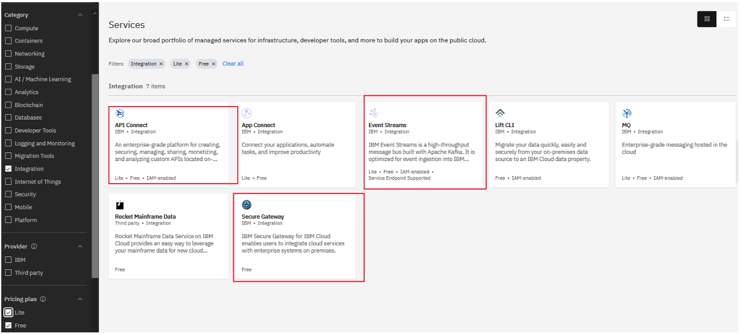
IBM-Cloud Dashboard. Integration
Відмічені найбільш популярні інструменти

Slide 21
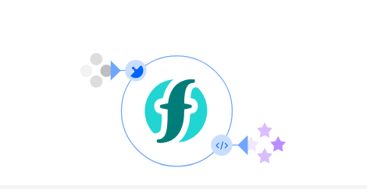
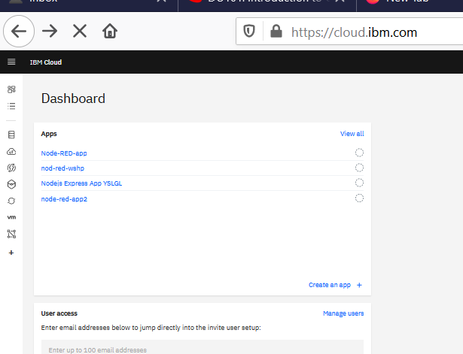
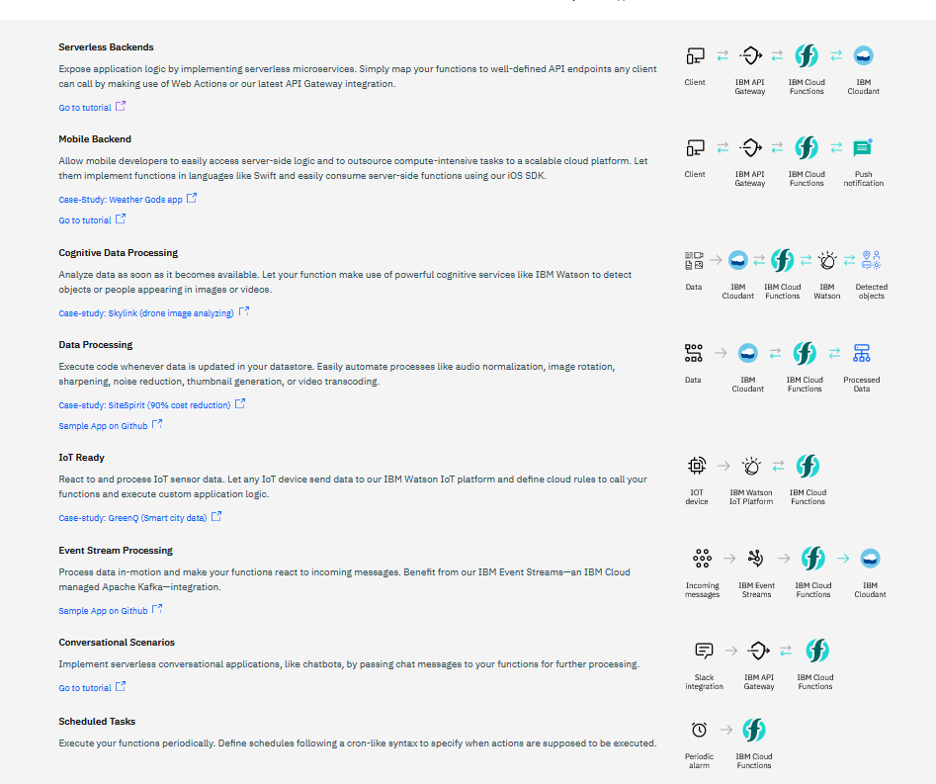
IBM-Cloud Dashboard. IBM Functions
З цього потрібно починати! Тут все популярне. Перепробувати потрібно все!

